Slide 1
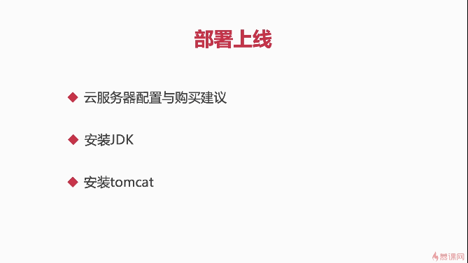
后面会讲解外置tomcat和内嵌tomcat的区别

Slide 2
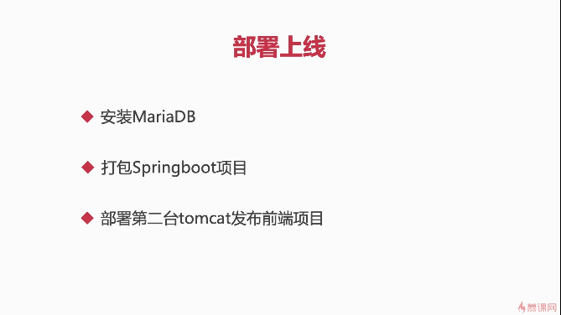
mariaDB数据库是防止mysql闭源

Slide 3
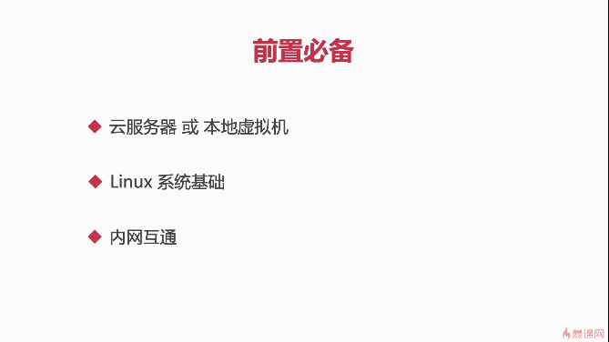

Slide 4
腾讯云服务器

Slide 5
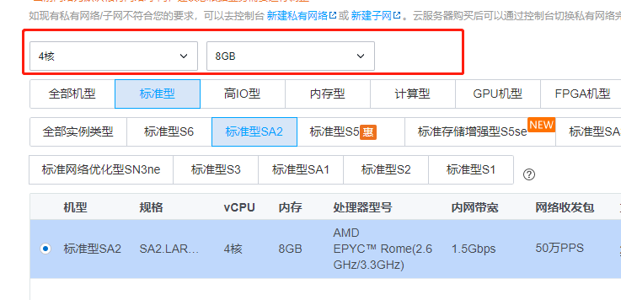

Slide 6
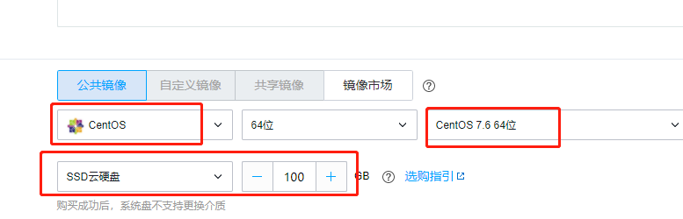

Slide 7
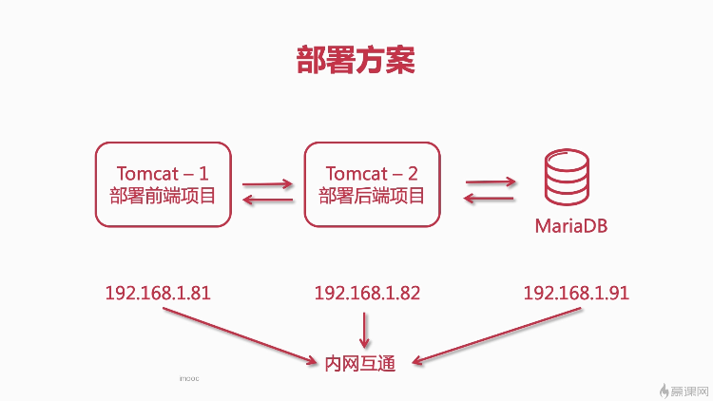
后续学习了nginx之后用Nginx 部署前端项目
暂时用tomcat部署前端项目
内网互通，能够相互ping通

Slide 8
